Slide 1

BRIEF 8 Importance of Data Backup for Business

Slide 2
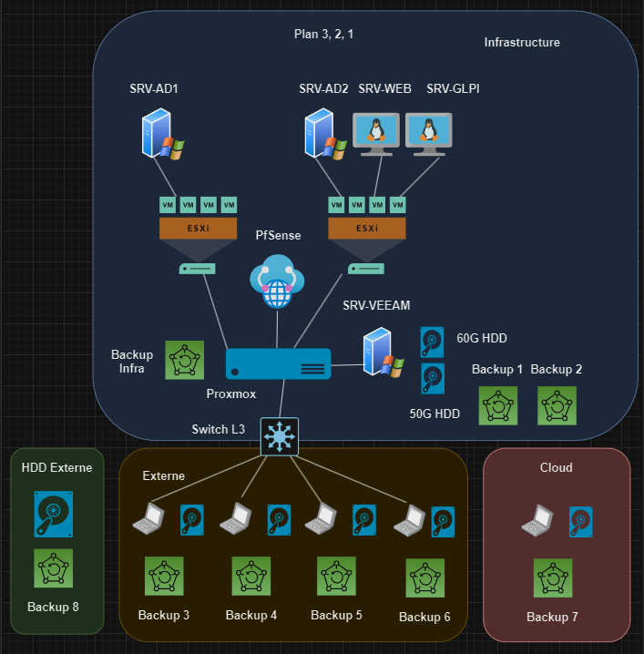
Stratégie de Sauvegarde
Utilisation de la stratégie de sauvegarde 3,2,3
Un backup sur le serveur Veeam
Un backup Externe
Un backup sur le Cloud
Un backup sur un disque externe
Une rétention de 3 jours
Sauvegarde Complète le Lundi puis Incrémentielle le reste de la semaine
Sauvegarde avec un script

Slide 3
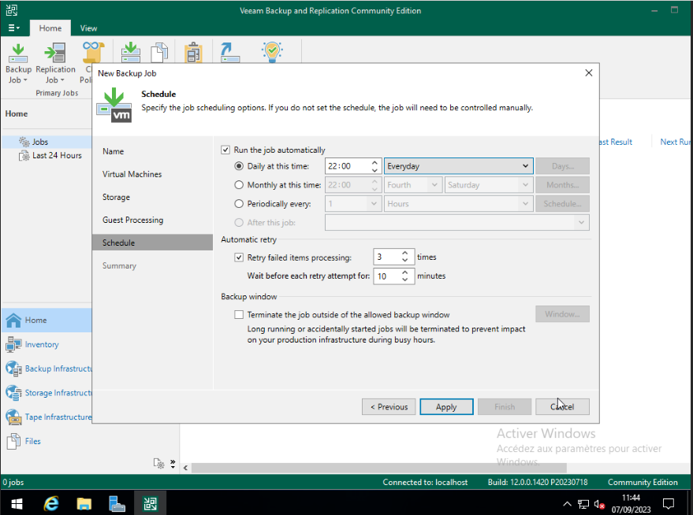
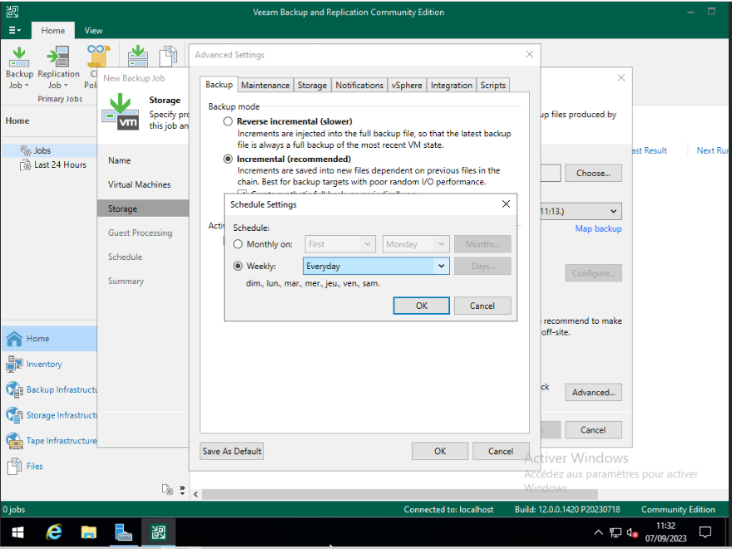
Configuration du Backup

Slide 4
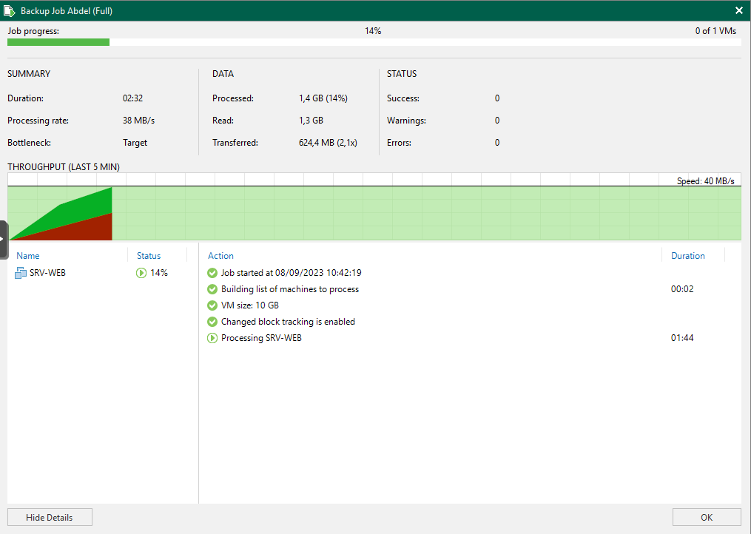
Exécution des tâches de sauvegarde

